Slide 1
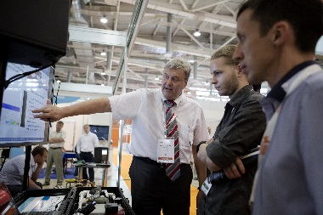
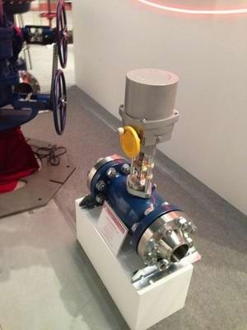
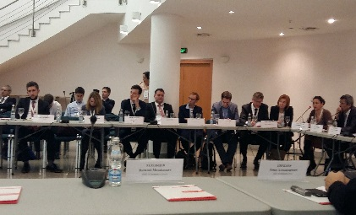
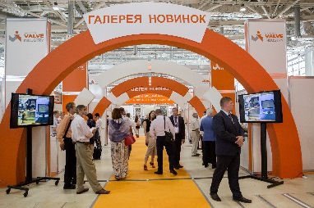
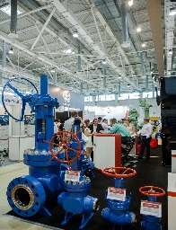
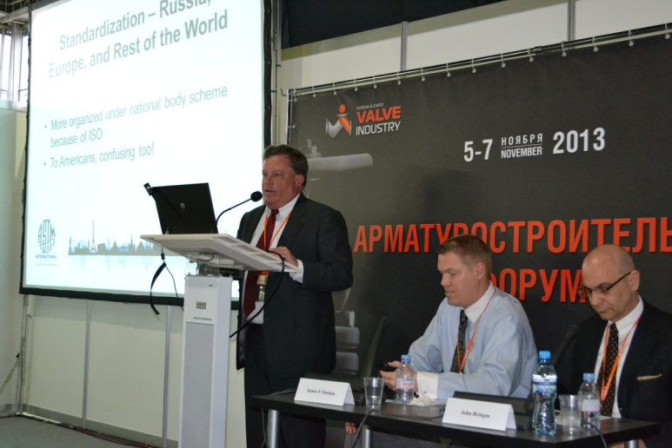
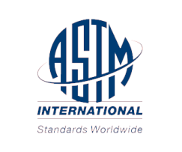
НАУЧНО-ПРОМЫШЛЕННАЯ АССОЦИАЦИЯ АРМАТУРОСТРОИТЕЛЕЙ (НПАА)
ДЕЯТЕЛЬНОСТЬ В НАПРАВЛЕНИИ ПОДДЕРЖКИ И РАЗВИТИЯ РОССИЙСКИХ ПРОИЗВОДИТЕЛЕЙ ПРОМЫШЛЕННОЙ ТРУБОПРОВОДНОЙ АРМАТУРЫ
Заместитель исполнительного директора НПАА Репкина Анастасия Александровна

Slide 2
Основана в 1990 году, входит в состав ТК 259 «Трубопроводная арматура и сильфоны», с 1993 года является членом Европейского комитета по арматуростроению CEIR, с 2010 года является членом Американского общества по испытаниям и материалам ASTM;
Представляет интересы в органах государственной и исполнительной власти и действует от имени арматуростроительной отрасли;
Выступает с законодательными инициативами в области арматуростроения;
Организует работы по техническому регулированию в арматуростроении;
Создает корпоративные и национальные отраслевые стандарты;
Осуществляет переводы зарубежных стандартов;
Взаимодействует с другими российскими ассоциациями производителей оборудования для нефтегазовой промышленности, в частности, с Российской Ассоциацией Производителей Насосов (РАПН) для достижения общих целей;
Руководит программами развития систем менеджмента качества производства и системой сертификации продукции;
Взаимодействует с контролирующими органами;
Осуществляет исследования отечественного рынка арматуростроения и инвестиционных программ государственных корпораций;
Предоставляет обучение по отрасли;
Организует профильные мероприятия конгрессно-выставочного характера.

Slide 3
НПАА объединяет в своих рядах порядка 50 предприятий.
Около 40 предприятий – производителей промышленной трубопроводной арматуры и оборудования из России, Украины и Италии являются действительными членами НПАА.
Порядка 10 членов НПАА представляют интересы проектировщиков, поставщиков и сервисных компаний.

Slide 4
ТЕХНИЧЕСКОЕ РЕГУЛИРОВАНИЕ И СТАНДАРТИЗАЦИЯ
Не секрет, что технологии промышленного производства в экономически развитых странах динамично развиваются и постоянно совершенствуются.
Для удовлетворения существующих и перспективных потребностей рынка в конкурентоспособной трубопроводной арматуре и приводах, а также других сопутствующих и комплектующих изделиях и материалах, необходимо формировать соответствующую нормативную базу.
В связи с этим мы выделяем три основных приоритета направления:
Анализ степени гармонизации существующих национальных стандартов со стандартами API.
Разработка стандартов, максимально гармонизированных с международными.
Перевод зарубежных стандартов.

Slide 5
РАЗРАБОТКА СТАНДАРТОВ,
МАКСИМАЛЬНО ГАРМОНИЗИРОВАННЫХ С МЕЖДУНАРОДНЫМИ
НПАА входит в составе ТК 259 по стандартизации трубопроводной арматуры и принимает непосредственное участие в разработке стандартов.
Одна из важных задач, которую ставит перед собой НПАА сегодня - разработка комплекса национальных стандартов (ГОСТ Р), максимально гармонизированных, с зарубежными стандартами. Например, с API. Изготовление арматуры по гармонизированным ГОСТам автоматически означало бы её соответствие требованиям стандартов API.
Это позволит решить сразу несколько задач нашим производителям:
Качественное преобразование производства согласно требованиям API.
Производство оборудования более высокого качества, как следствие.
Устранение препятствий поставки российского оборудования по требованиям иностранных лицензиаров.
Мы готовы согласовывать гармонизированные стандарты с API.

Slide 6
Неизбежно возникают вопросы по гармонизации стандартов смежных отраслей по оборудованию для нефтегазовой промышленности, в составе которого применяется арматура, например, стандартов API 610 и API 685 по центробежным процессным насосам, стандарта API 617 по центробежным компрессорам, и др. И прежде всего, необходима гармонизация стандартов по применяемым материалам, нормам расчетов, а так же ссылочным стандартам.
Процесс требует значительных трудозатрат по переводам и гармонизации стандартов, значительных финансовых ресурсов на НИР, но результат того стоит.
НПАА готова сотрудничать в этом направлении с другими Российскими ассоциациями производителей оборудования, такими, как РАПН, и делиться своим многолетним опытом.

Slide 7
ПЕРЕВОД ЗАРУБЕЖНЫХ СТАНДАРТОВ
Цель данной программы – обеспечение предприятий отрасли технически грамотными переводами применяемых ими для изготовление надежной и безопасной трубопроводной арматуры нормативных документов.
Всего за период с 2005 по 2015 год выполнено 25 переводов стандартов API.

Slide 8
В том числе, НПАА выполнены и переданы правообладателю для коммерческого использования переводы следующих стандартов:
API Std. 594: Обратные клапаны.
API Std. 599: Металлические пробковые краны.
API Std. 600: Задвижки стальные с крышкой на болтах.
API Std. 602: Малогабаритные стальные задвижки, сферические клапаны и обратные клапаны.
API Std. 603: Коррозионностойкие стальные задвижки с крышкой на болтах.
API Std. 608: Металлические шаровые клапаны.
и другие.

Slide 9
Два серьезных вызова данного направления
1
Имеющиеся в официальных источниках переводы не удовлетворяют требованиям технической терминологии в 99% случаев
2
Технические специалисты высокой квалификации не владеют терминологией на иностранном языке в 99% случаев
Значительная часть переводов иностранных стандартов API в области арматуростроения, реализуемых легитимными российскими компаниями, которые, в свою очередь, приобретаются ими у правообладателей, до 2016 выполнялась специалистами НПАА. В 2016 году процесс получения лицензии для продолжения деятельности погряз в длительной безрезультатной переписке и заполнении бесконечных анкет.

Slide 10
Три основных принципа реализации НПАА данного направления
1
Заключение лицензионных соглашений на переводы
2
Владение оригиналами и переводами на законных основаниях
3
Соответствие переводов высоким требованиям технических специалистов
Выполненные НПАА переводы стандартов API пользуются спросом на арматурном рынке России и стран ЕАЭС

Slide 11
Спасибо за внимание!
IV Международный Форум Valve Industry Forum & Expo’2017
7 - 9 Июня 2017, г. Москва, ВДНХ, пав. 75
www.valve-forum.ru
195027, Санкт-Петербург, пр. Шаумяна, 4/1
Тел./факс +7 (812) 318-19-20
E-Mail: npaa@npa-arm.org WEB: www.npa-arm.org

